Slide 1
Моя гипотеза заключается в том что мальчики едят больше девочек в школе

Slide 2
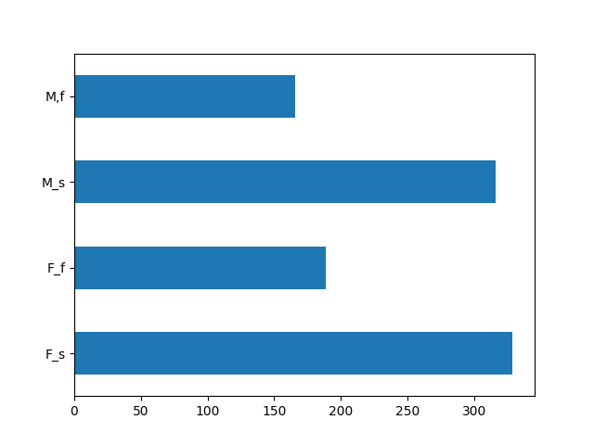
Информация
329 девочек едят стандартное.
316 девочек едят бесплатное.
189 мальчиков едят стандартное
166 мальчиков едят бесплатное.
у мальчиков
У девочек

Slide 3

Вывод
Девочки едят больше мальчиков т.е. гипотеза
опровергнута
P.S. Не во всех школах может быть так.

